Slide 1
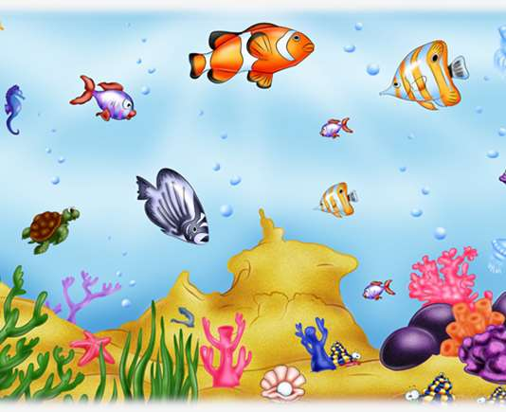
МОРСКИЕ ОБИТАТЕЛИ
Воспитатель: Кузнецова Н.В.

Slide 2
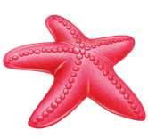
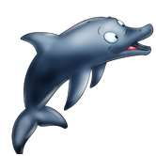
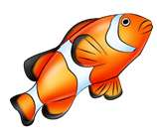
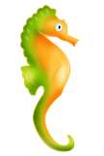
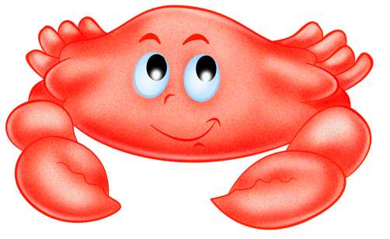
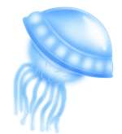
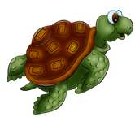
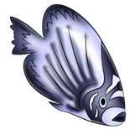
В море живет множество обитателей, которые совсем не похожи на тех, кто живет на суше

Slide 3
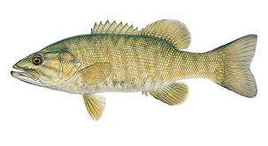
РЫБЫ
У рыб есть голова, рот, глаза, жабры, хвост, плавники. Туловище покрыто чешуей

Slide 4
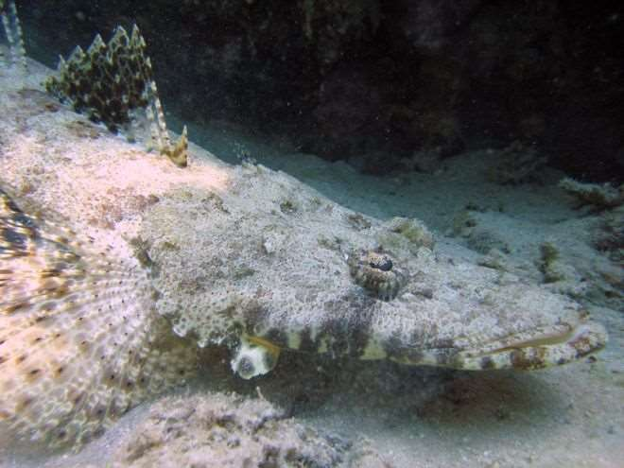
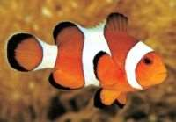
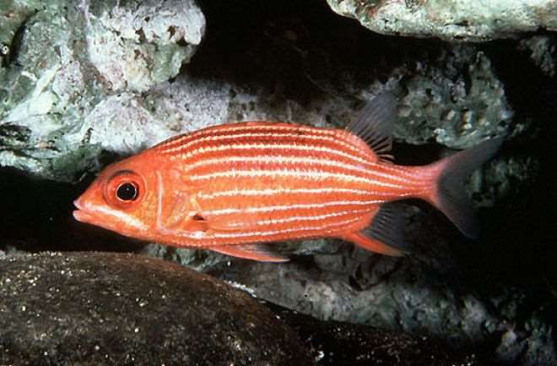
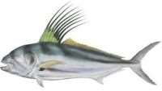
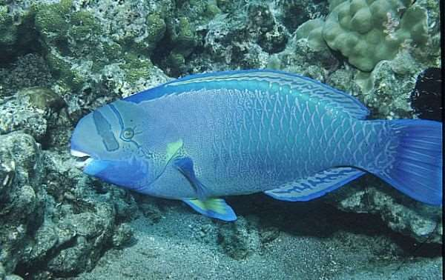
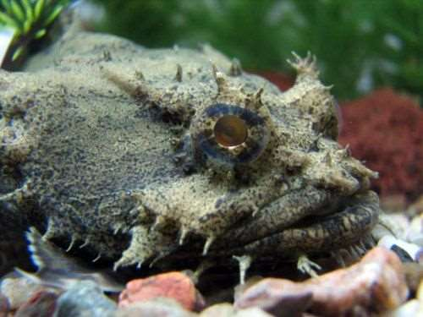
Морские рыбы имеют очень разнообразную форму и окраску
Рыба - крокодил
Рыба - клоун
Рыба - белка
Рыба - павлин
Рыба - попугай
Рыба - жаба

Slide 5
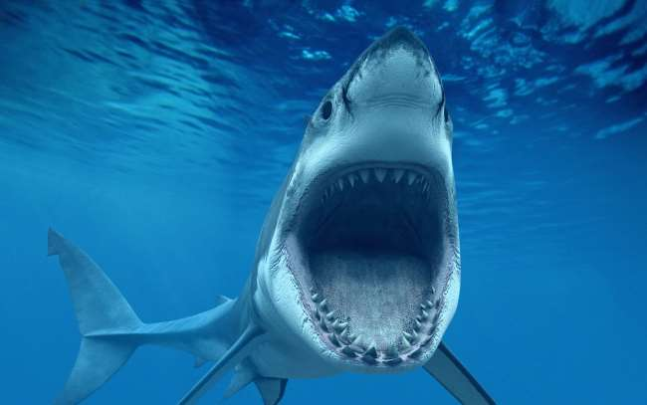
АКУЛА
Акулы – это большие, быстрые и зубастые рыбы. Зубы у акул расположены в шесть рядов, они очень острые, как пила

Slide 6
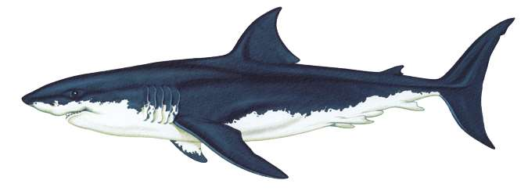
Кожа у акул покрыта чешуей и острыми шипами, поэтому прикосновение к ним наносит серьезные раны

Slide 7
ДЕЛЬФИН
Дельфины обитают у поверхности воды, так как у них нет жабр и им необходимо выплывать, чтобы глотнуть воздух

Slide 8
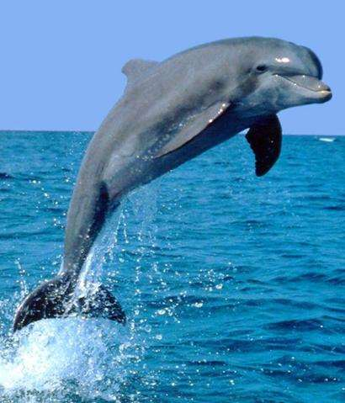
У дельфинов очень гладкая кожа. Это помогает им очень быстро передвигаться в воде. Дельфины могут выпрыгивать из воды на высоту 5 метров

Slide 9
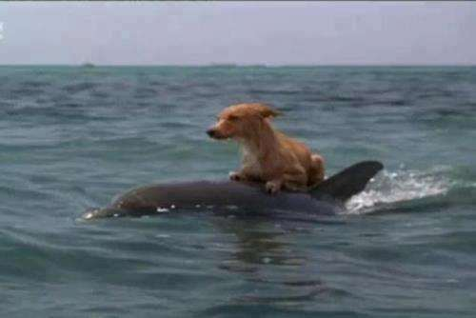
У дельфинов наблюдаются особые отношения с людьми: они помогают тонущим морякам добраться до берега, загоняют рыбу в сети, помогая рыбачить

Slide 10
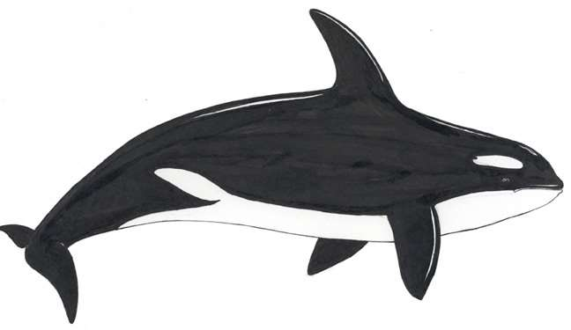
КИТ
Кит – самое крупное морское животное.
Кит съедает около тонны еды в сутки, но питаются киты только летом, в остальное время они живут за счет жировых отложений

Slide 11
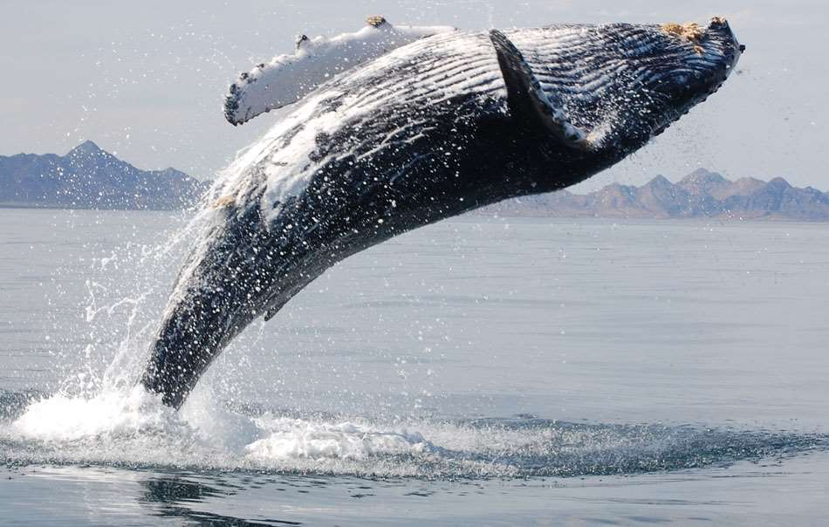
Вес кита 40 тонн, а в длину они могут вырасти до 20 метров. Плавать китам помогает хвостовой плавник. Также он помогает китам прыгать

Slide 12
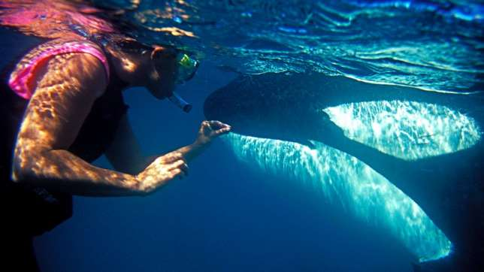
Киты любят подплывать к лодкам и иногда позволяют себя гладить

Slide 13
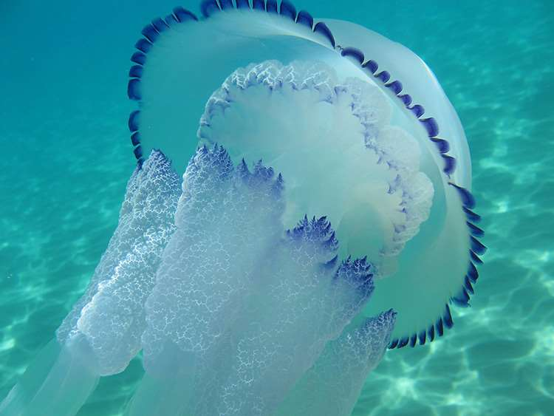
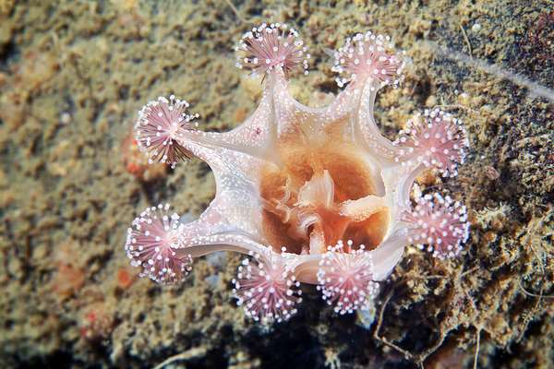
МЕДУЗА
Медузы бывают разных форм: в виде колокола, тарелки, шляпки, они «украшены» щупальцами в виде лент, воланов, нитей
Корнерот
Люцернария

Slide 14
Медузы бывают разных цветов, а некоторые медузы светятся. Тело медузы на 95% состоит из воды, и в нем нет костей

Slide 15
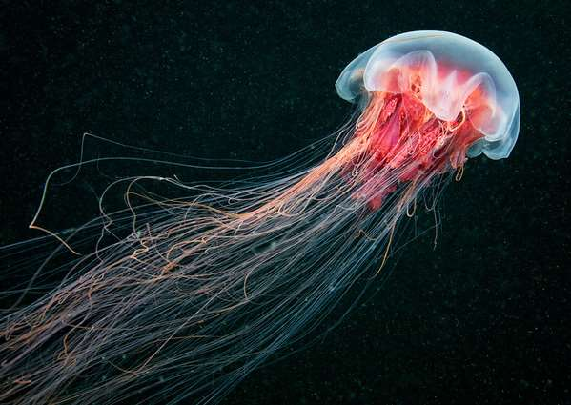
Медуз нельзя трогать руками. Они могут обжечь, т.к. в щупальцах находится яд
Цианея (львиная грива)

